Slide 1

স্বাগতম

Slide 2
পরিচিতি
মোঃ ইউছুফ
প্রভাষক-পদার্থবিজ্ঞান
কবিরহাট সরকারি কলেজ
কবিরহাট, নোয়াখালি

Slide 3
শ্রেণি -একাদশ
বিষয়-পদার্থবিজ্ঞান
(প্রথম পত্র)

Slide 4
শিখন ফল
১।পড়ন্ত বস্তু কি তা বলতে পারবে।
২।পড়ন্ত বস্তুর সুত্রগুলো বলতে পারবে।

Slide 5
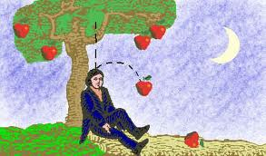
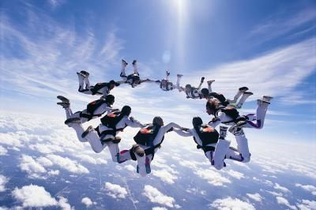

Slide 6

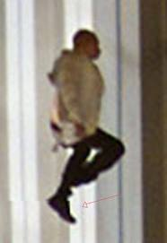
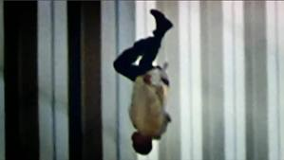

Slide 7
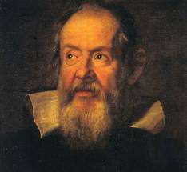
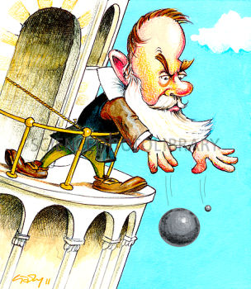

Slide 8
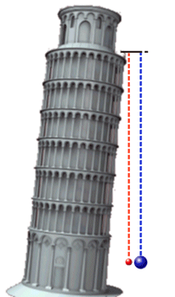
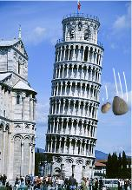

Slide 10

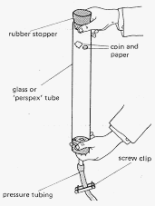

Slide 11
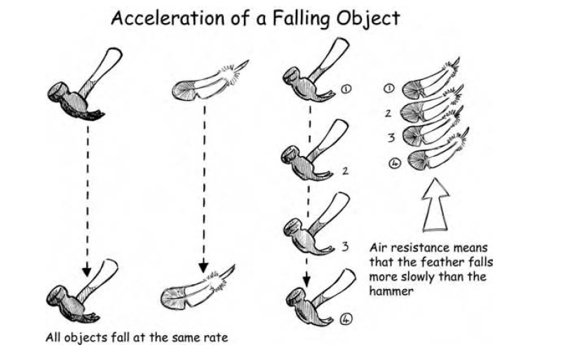

Slide 12
পড়ন্ত বস্তুর প্রথম সূত্র
স্থির অবস্থান থেকে এবং একই উচচতা থেকে বিনা বাধায় পড়ন্ত সকল বস্তু সমান সময়ে সমান পথ অতিক্রম করে।

Slide 17
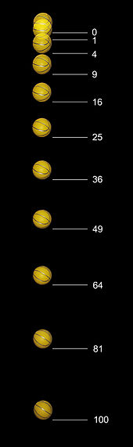
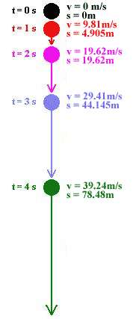

Slide 18
দ্বিতীয় সূত্র
স্থির অবস্থান থেকে এবং বিনা বাধায় পড়ন্ত সকল বস্তুর নির্দিস্ট সময়ে প্রাপ্ত বেগ ঐ সময়ের সমানুপাতিক।
vα t

Slide 19
তৃতীয় সূত্র
স্থির অবস্থান থেকে বিনা বাধায় পড়ন্ত বস্তু নির্দিস্ট সময়ে যে দূরত্ব অতিক্রম করে তা ঐ সময়ের বর্গের
সমানুপাতিক
hαt²

Slide 20
মূল্যায়ন
১।পতনের শুরুতে বস্তুটির বেগ কত ছিল?
২।সময়ের সাথে অতিক্রান্ত দূরত্বের কি পরিবর্তন হবে?
৩।পড়ন্ত বস্তুর কয়টি সূত্র আছে?

Slide 21
বাড়ির কাজ
১।পতনের সময় কখন বস্তুটির গতিশক্তি সর্বোচচ হবে?
২। ১ সেকেন্ড পরে বেগ ১০ মিঃ/সেঃ হলে, ত্বরণ কত হবে?

Slide 22

ধন্যবাদ

